Slide 1
Муниципальное автономное дошкольное образовательное учреждение
«Центр развития ребенка детский – сад № 5 «Рябинка»
«Формирование коммуникативных навыков у детей дошкольного возраста с ТНР»
Учитель-логопед:
Кортусова Г.В.
г. Салехард, 2013

Slide 2
Актуальность
Развитие эмоциональной и коммуникативной сферы ребенка в детском саду является основой успешной социализации будущих школьников, ведь отношения с другими людьми зарождаются и наиболее интенсивно развиваются в дошкольном возрасте.

Slide 3
Задачи
учить детей вступать в речевой контакт и активно в нем участвовать;
учить детей сообщать, передавать информацию своему собеседнику в процессе межличностного взаимодействия;
активизировать речевую деятельность и развивать лексико-грамматические средства языка;
развивать произносительную сторону речи.

Slide 4
Подвижные игры с текстом
Правила игры способствуют приучению детей к соблюдению очередности реплик, к внимательному выслушиванию реплик своих партнеров. Но непроизвольно дети усваивают в игровом диалоге формы разных реплик и его правила

Slide 5
Словесные игры
Дают богатый материал для развития диалогической речи. Непритязательна по содержанию игра «Садовник», но она дает возможность воспитывать внимательность к репликам партнеров по игре, чтобы вовремя вступить в игру.

Slide 6
Сюжетно-ролевые игры
Дети самостоятельно сочиняют сюжеты, обыгрывают их. Очень важно участие взрослого в игре, который задает наводящие вопросы, помогает детям организовать сюжет.

Slide 7
Режиссерские игры
В этих играх ребенок «озвучивает» роли нескольких персонажей один или с товарищем. Передвигая фигурки настольного кукольного театра (или действуя другими видами кукол), дети разыгрывают спектакли, упражняясь в воспроизведении литературных диалогов или сочиняя свои «пьески».

Slide 8
Игры-драматизации
Ролевые диалоги в игре-драматизации являются показателем не только развития диалога детей, но и показателем развития самой игры-драматизации. Чем богаче, разнообразнее диалог в игре, тем выше уровень игрового творчества детей.

Slide 9
Упражнения:
«Хвалебные бусы»;
«Коврик злости»;
«Копилка добрых дел»;
«Зеркало принца и принцессы».

Slide 10
Работа с родителями
Детско-родительский клуб «Огонек»;
Участие в совместных мероприятиях;
Изготовление атрибутов и костюмов.

Slide 11
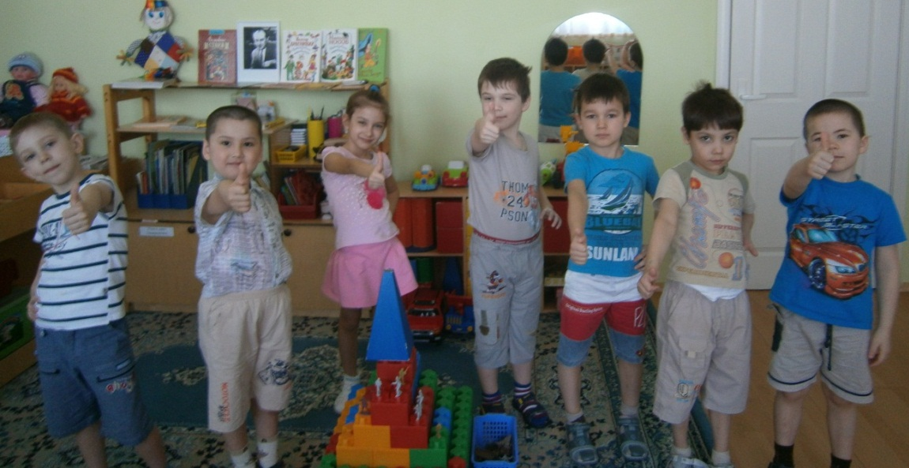
В процессе организации игр и совместных мероприятий с родителями у детей развиваются организаторские умения и навыки, совершенствуются формы, виды и средства общения, складываются и осознаются непосредственные взаимоотношения детей друг с другом, приобретаются коммуникативные умения и навыки.

Slide 12
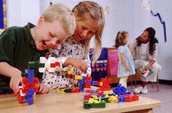
“Ввести ребёнка в мир человеческих отношений
— одна из важных задач воспитания личности ребёнка
дошкольного возраста” (В.А.Сухомлинский)

